Slide 1

특화 – 빅데이터 프로젝트 최종
WEB 와이어프레임
2조 장고

Slide 2
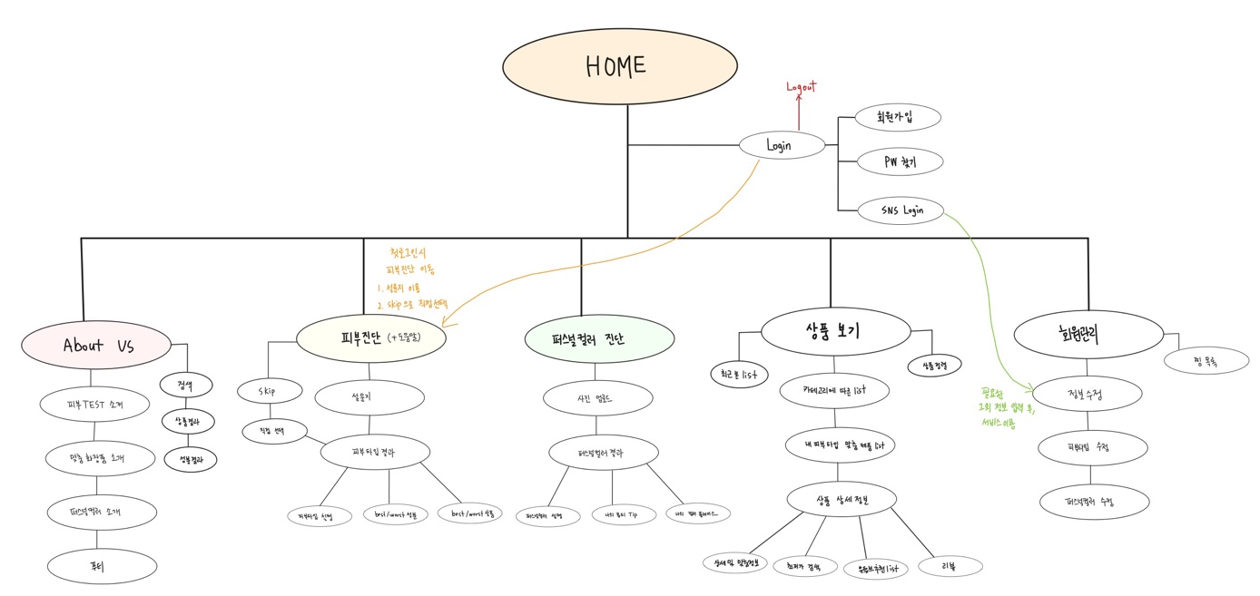
SERA의 흐름

Slide 3
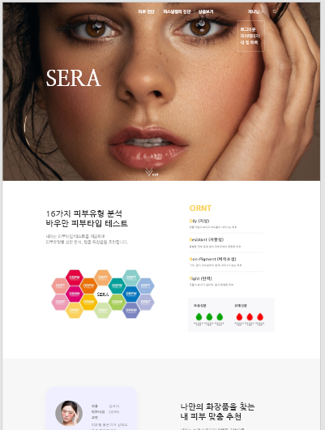
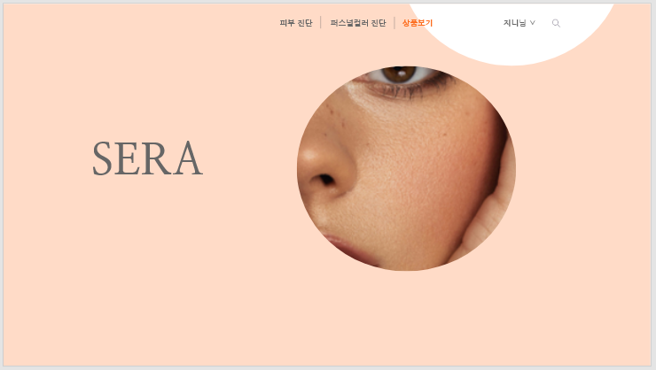
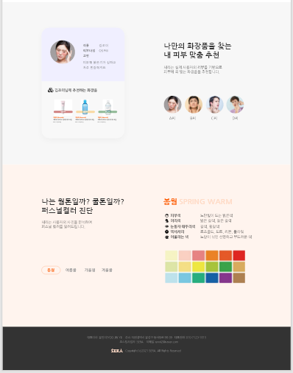
1. 메인페이지(소개) -> 첫화면
메뉴바 상단 고정
Click
- 서비스 첫 페이지 메인화면
로고 : 홈이동
메뉴바 : 피부진단/퍼스널컬러/상품보기/검색/
드롭다운(마이페이지/찜하기/로그아웃)
메인의 일부만 보여주고 클릭 시 전체 표시
- 스크롤로 웹페이지 한장씩 내리기(fullPage)
- 피부진단/화장품추천/퍼스널컬러 소개
- 푸터
FullPage Scroll

Slide 4
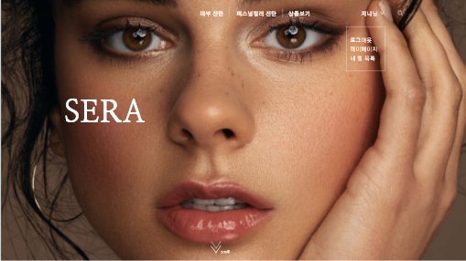
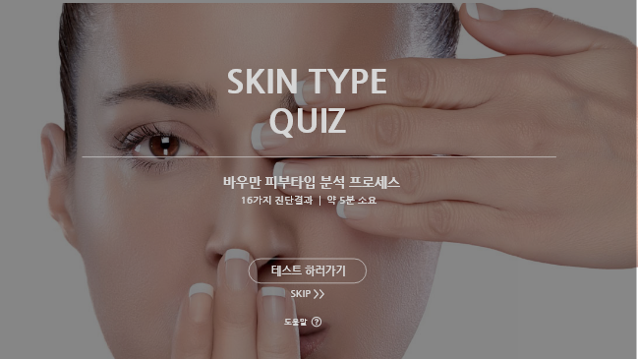
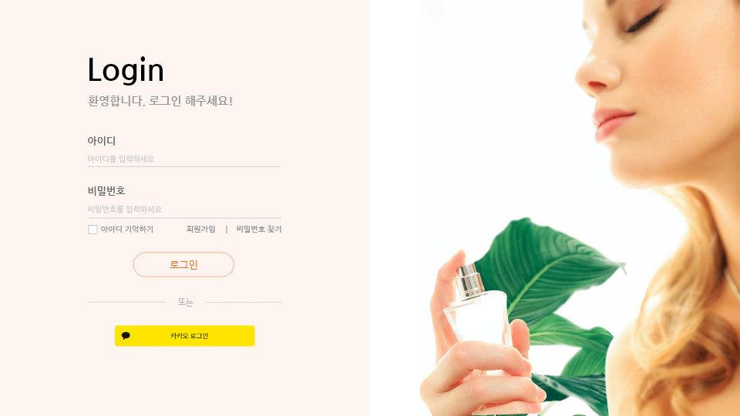
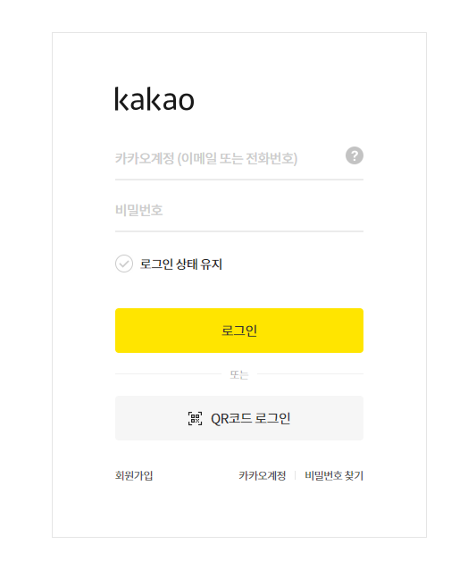
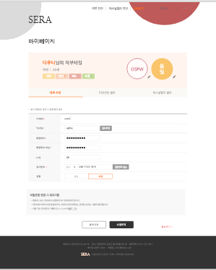
2. 로그인
회원가입/ PW 찾기 이동 가능
Click
기존 사용자 이동 페이지
첫 로그인 시 페이지
로그인 페이지
가입된 아이디, 비밀번호로 서비스 이용
아이디 저장하기 기능
SNS 로그인 기능
회원가입/PW 찾기 버튼
최초 로그인 시 피부진단 시작 페이지
기존 이용자는 메인페이지로 이동
SNS 로그인 시 모두 동의 필수, 추가 정보 입력을 위해 마이페이지로 이동
SNS로그인

Slide 5
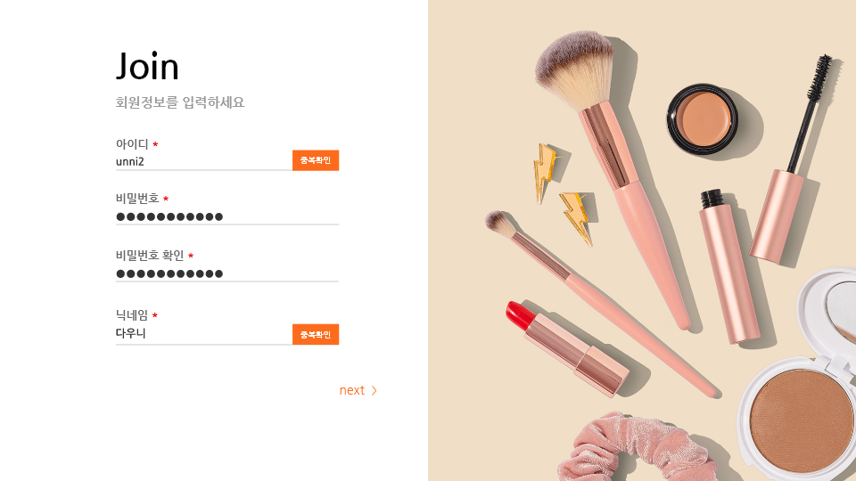
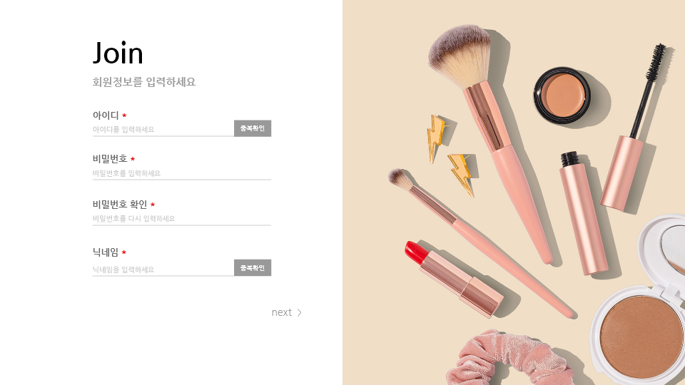
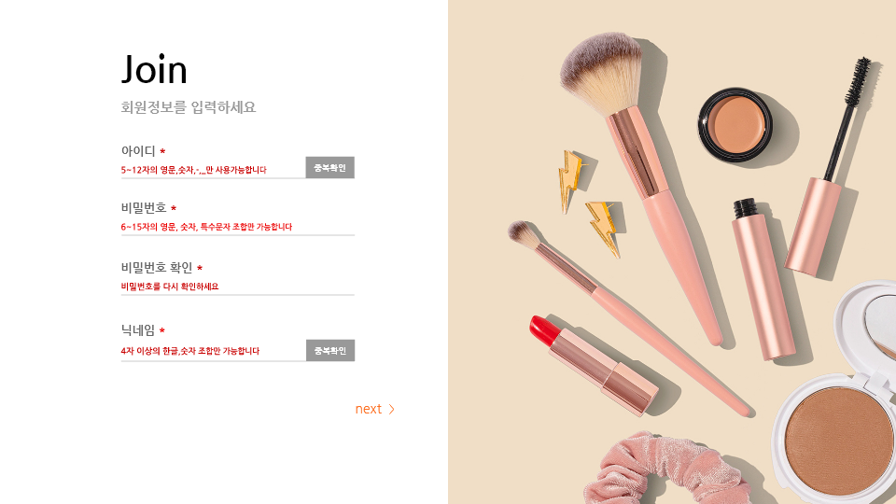
3. 회원가입-1
올바른 입력 화면
회원가입 첫 페이지
- 회원가입 페이지
- 모든 입력 정보는 필수사항
- 아이디 : 5~12자, 중복확인 필수
- PW : 6~15자, 영문/숫자/특수문자 조합
닉네임 : 중복확인 필수
모든 조건 충족 시 next 버튼 활성화
올바르지 않은 입력 화면

Slide 6
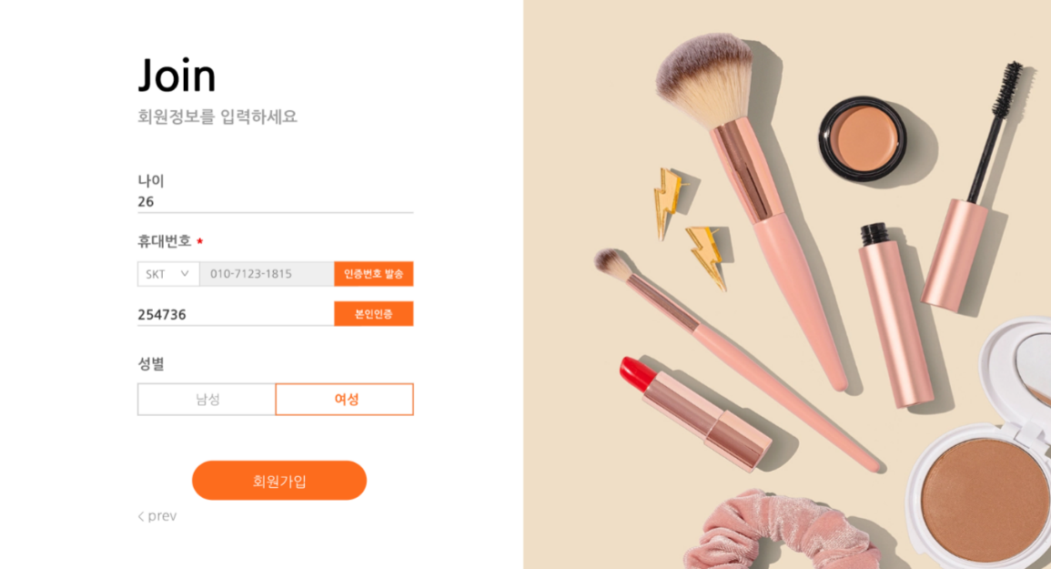
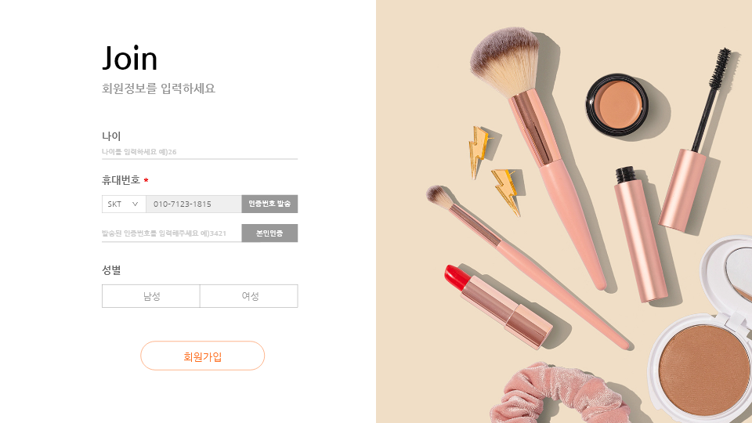
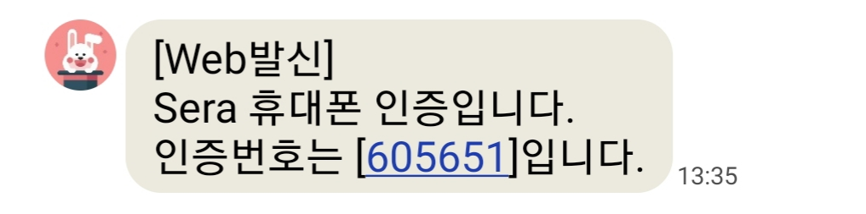
3. 회원가입-2
나이, 성별, 휴대폰번호 입력
나이는 숫자로 입력
휴대폰번호는 000-0000-0000 형식
휴대폰번호로 본인인증 후 가입 완료
Next 후 추가정보 입력 화면
올바른 입력 화면

Slide 7
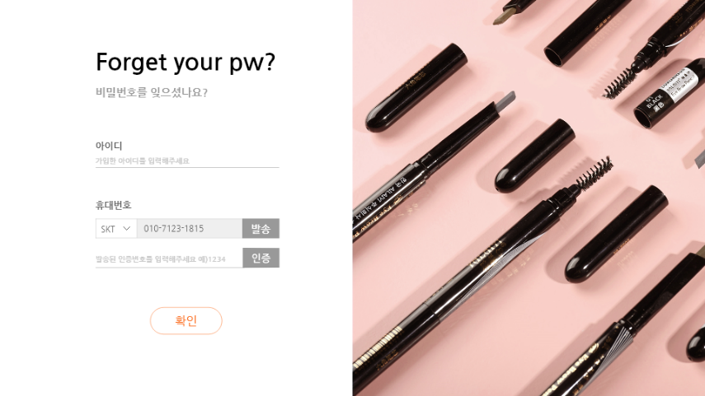
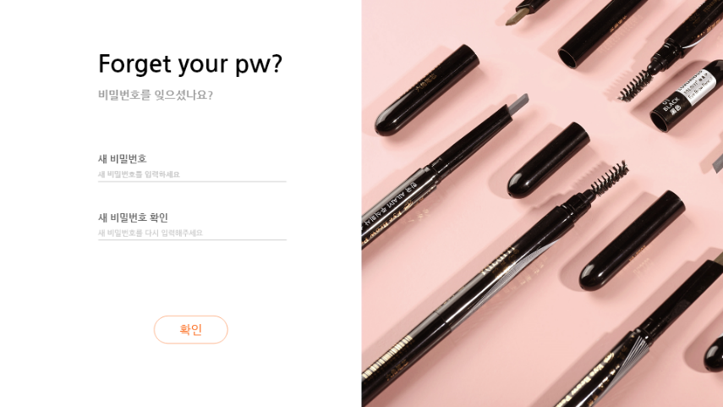
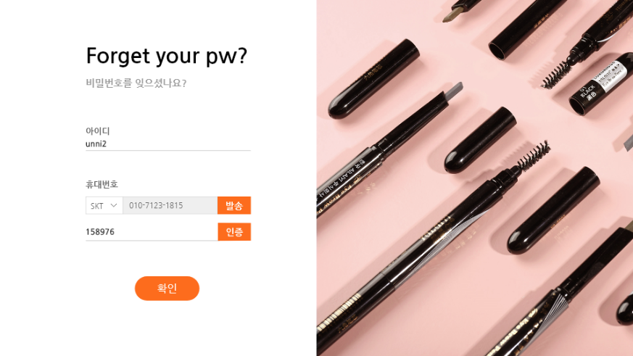
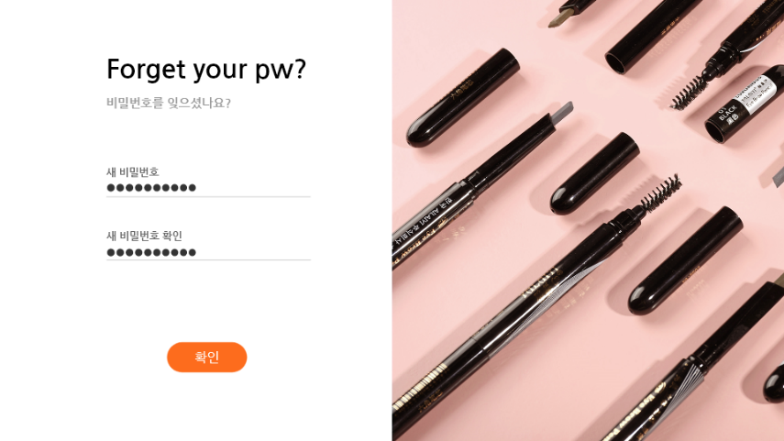
4. 비밀번호 찾기
아이디, 휴대폰번호 인증하여 본인확인
새로운 비밀번호로 변경하기
아이디 및 휴대폰번호 입력 후 인증
새로운 비밀번호로 변경

Slide 8
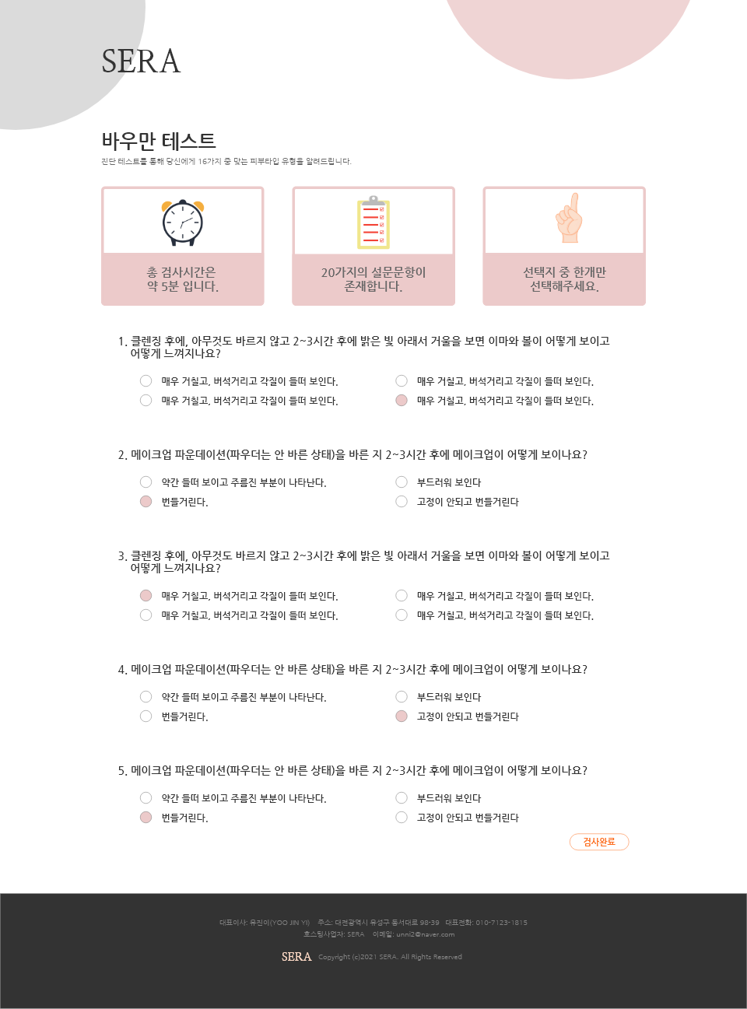
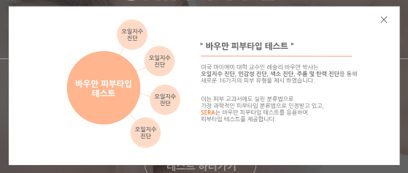
5. 피부타입 진단 및 결과 -1
첫 로그인/ 메뉴 탭 클릭 시 진단 가능
도움말 클릭 -> 진단 설명 모달
진단시작하기 누르면 바우만 설문 시작
설문시작
완료 시
진단 결과 페이지
스킨타입 진단 메인 및 도움말 모달
설문 진단지

Slide 9
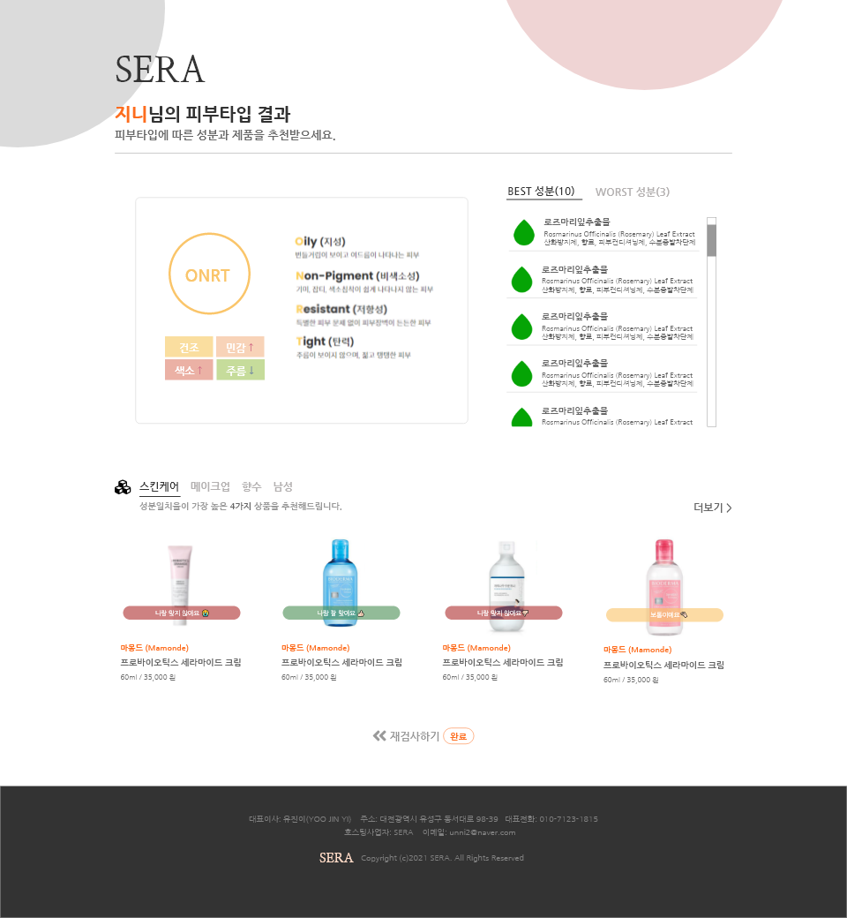
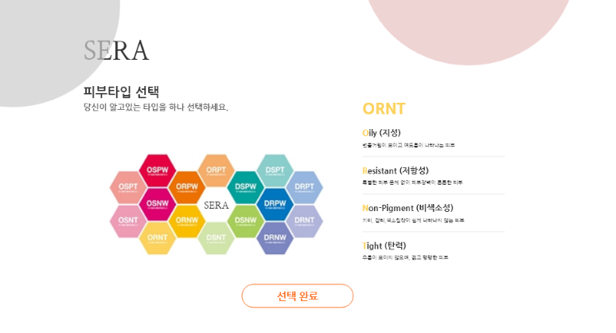
5. 피부타입 진단 및 결과 -2
Skip 클릭 시 임의로 피부타입 선택 가능(16가지 피부타입)
진단 또는 임의 선택 후 결과 페이지 ( 설명, best/worst 성분 및 상품)
피부타입
상세정보
BEST/WORST
성분내역
임의선택 후,
결과페이지
Skip click
BEST/WORST
상품내역
SKIP 페이지
진단 결과 페이지

Slide 10
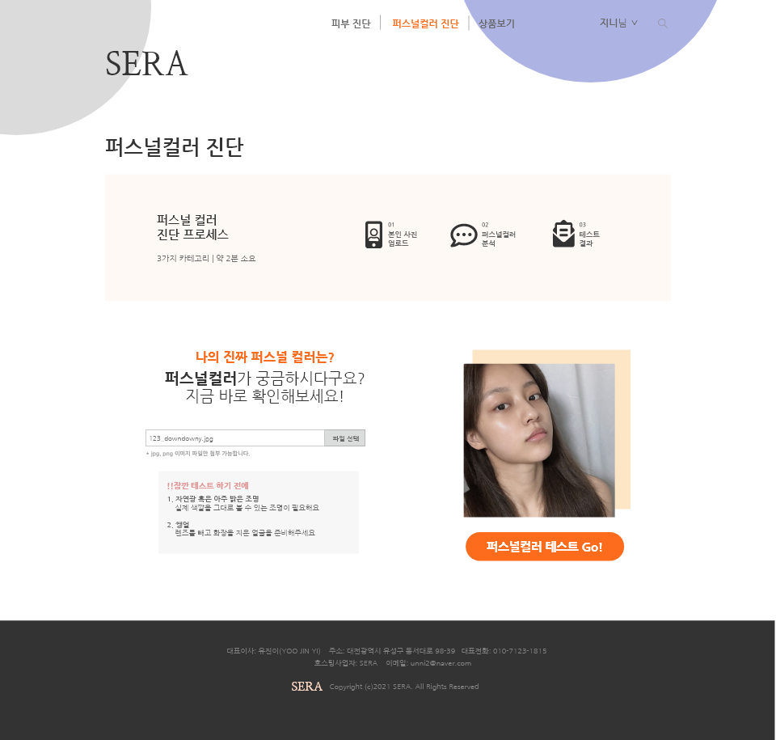
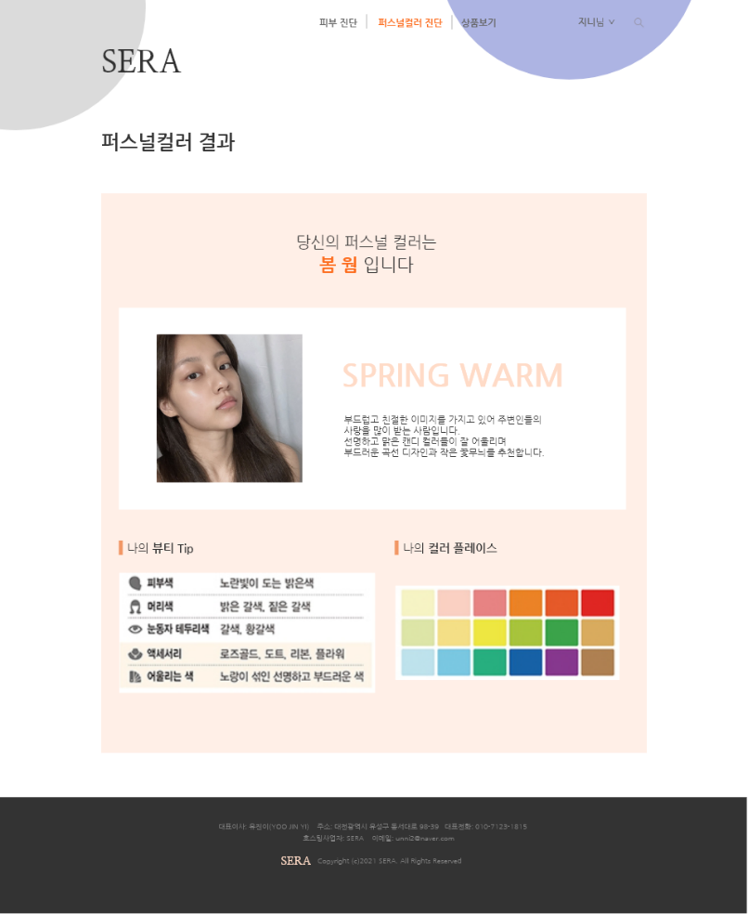
6. 퍼스널컬러 진단 및 결과
자신의 사진을 업로드하여 진단
진단 결과(퍼스널컬러/설명/뷰티팁/추천컬러)
진단 완료 후
결과 페이지
퍼스널컬러 진단 페이지
업로드 사진
미리보기
퍼스널컬러 결과 페이지

Slide 11
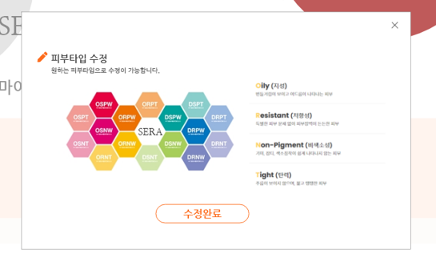
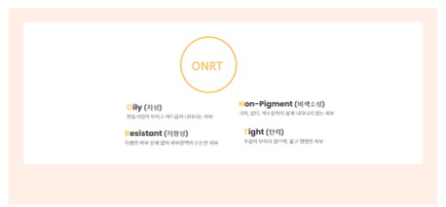
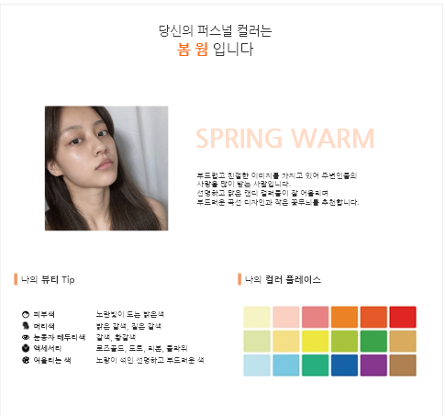
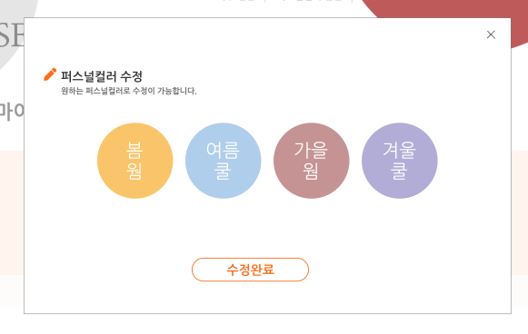
7. 마이페이지
첫 번째 탭에서는 기본정보 변경 가능(회원가입시와 동일) -> 아이디는 변경 불가
두 번째 탭에는 피부타입 결과
세 번째 탭에는 퍼스널컬러 결과
피부타입(16가지)/퍼스널컬러(4가지) 정보 임의 수정 가능
임의 수정 버튼
마이페이지 두번째 탭 화면
피부타입 임의 수정 모달
변하는
컴포넌트
마이페이지 첫번째 탭 화면
퍼스널컬러 임의 수정 모달
마이페이지 세번째 탭 화면

Slide 12
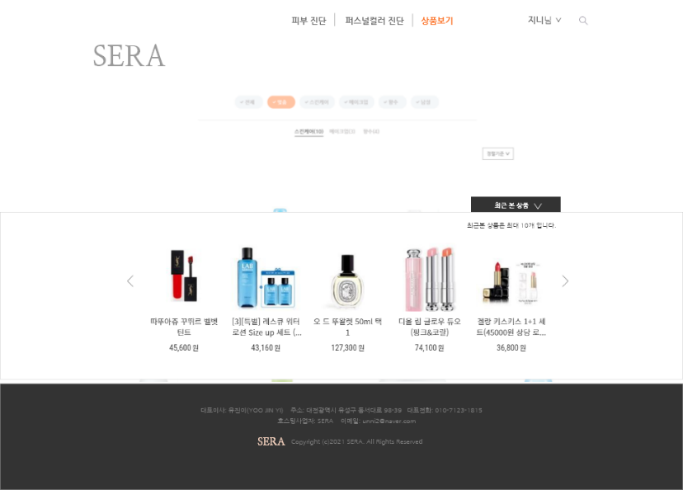
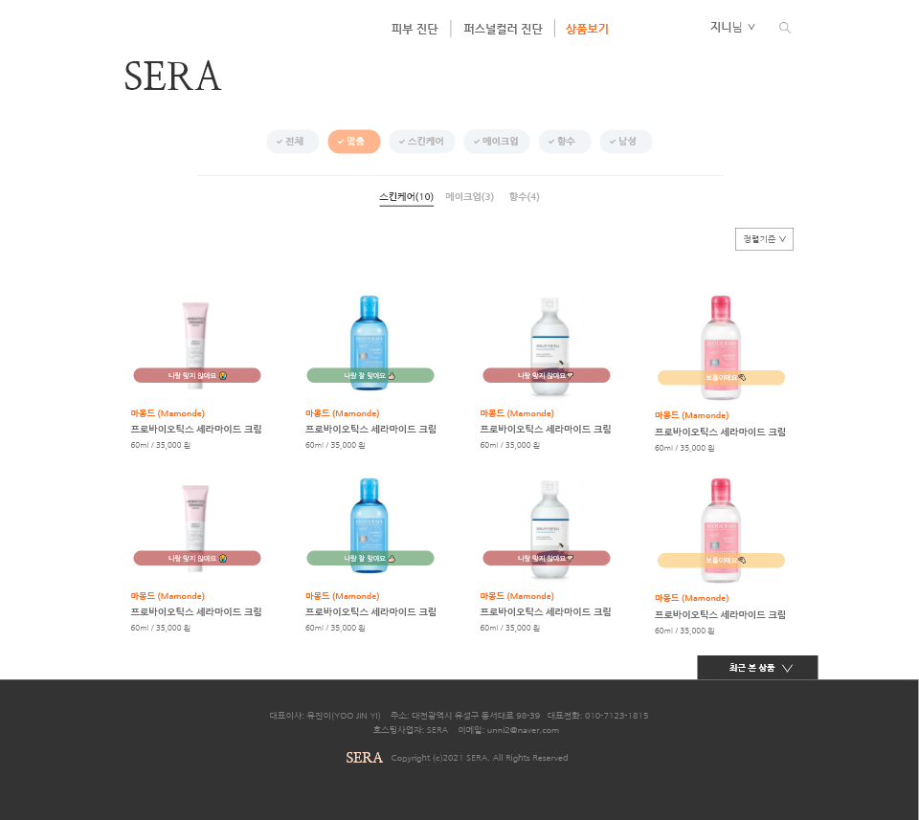
8. 상품 리스트 페이지
카테고리
선택가능
상품 정렬 가능
최근 본 목록
전체 탭은 디폴트로 설정
상품 카테고리 선택 가능
-> 전체/맞춤/스킨케어/메이크업/남성 선택
-> 선택 하면 세부 카테고리 선택 가능
- 상품 정렬 가능
-> 인기 순/ 가격 낮은 순/ 가격 높은 순/ 리뷰 개수 순
상품마다 내 피부타입과 맞는 지 여부 멘트/ 색상 표시
찜하기 기능
최근 본 목록 모달
무한 스크롤
상품 리스트 페이지

Slide 13
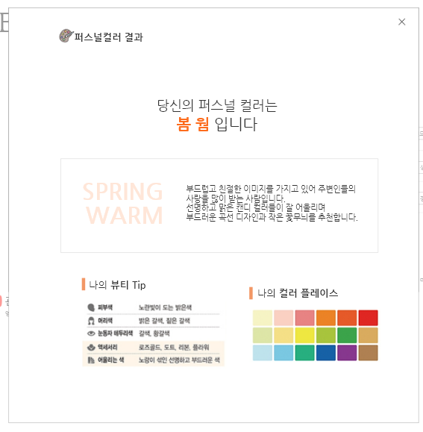
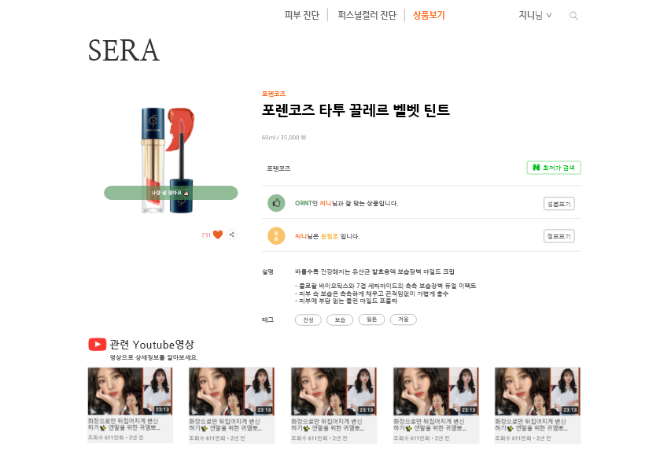
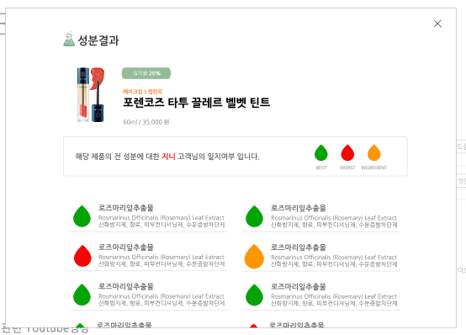
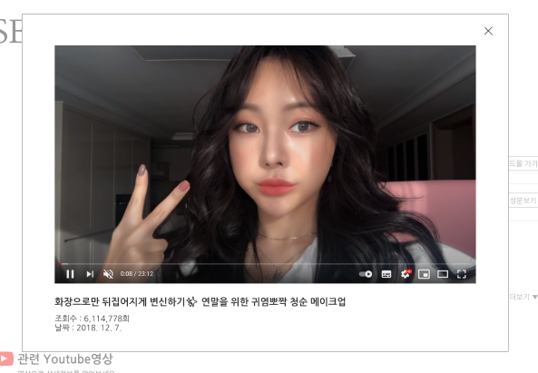
9-1. 상품 디테일 페이지 - 정보
클릭한 상품에 대한 상세정보 표시
네이버 최저가 검색 가능
나에게 맞는 성분/ 퍼스널컬러 결과 표시
클릭한 상품의 인기 유튜브리스트 정보제공
네이버
최저가 검색
성분 데이터 표시
퍼스널컬러
정보 표시
상품상세
및 리뷰
스크롤
Click
유튜브 리스트
유튜브 재생모달

Slide 14
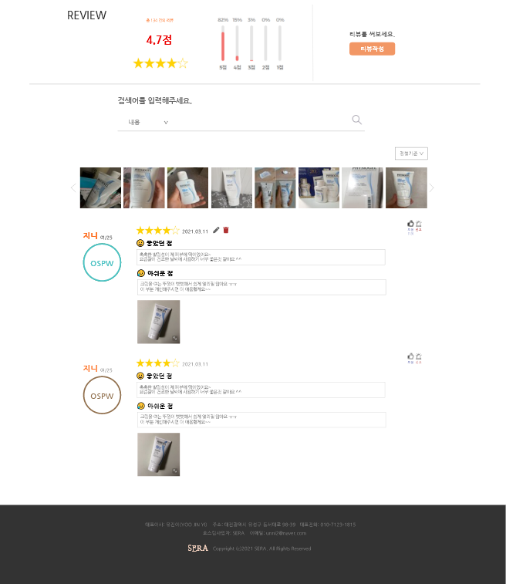
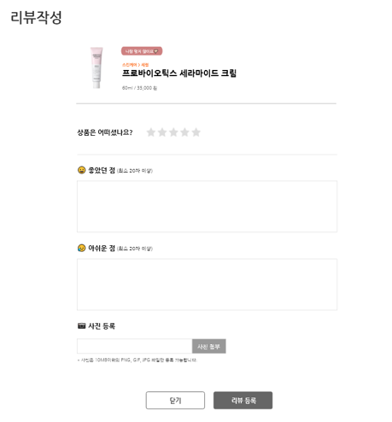
9-2. 상품 디테일 페이지(스크롤 아래) - 리뷰
상단에 별점 평균/ 리뷰 수/ 리뷰 분포 차트 표시
리뷰 작성 가능
자신의 리뷰만 수정, 삭제 가능
수정 시 전에 데이터 불러와짐
다른 사람의 리뷰에 도움이 되었어요 기능
리뷰 정렬 가능 (최신순/좋아요순/도움순)
리뷰 리스트 상단에 최신 사진리뷰 리스트 보여줌
디테일 하단 -> 상품 리뷰
리뷰 작성 모달

Slide 15
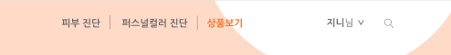
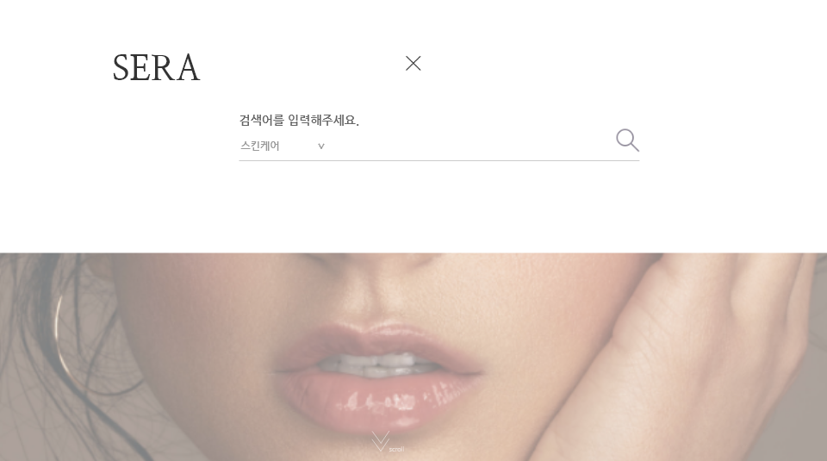
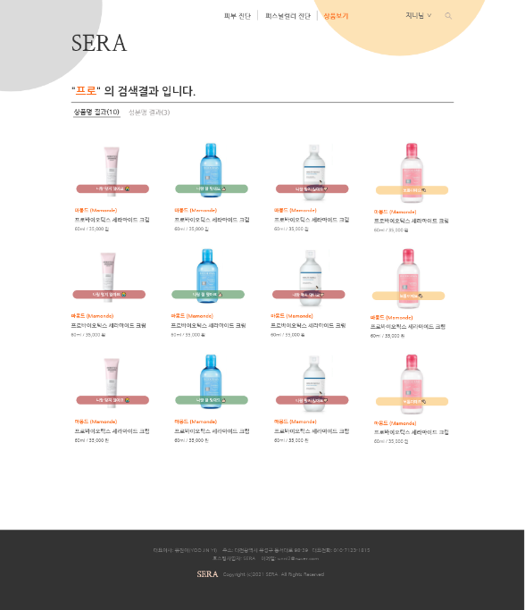
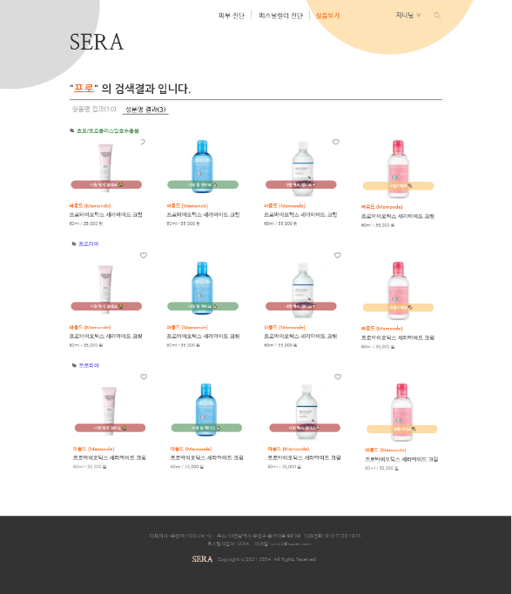
10. 검색
메뉴 바에 검색 아이콘 클릭 시 모달창 생성
검색 카테고리 선택 가능(전체/스킨케어/메이크업/향수/남성)
키워드가 상품명에 포함된 상품 리스트 출력
키워드가 성분에 포함된 상품 리스트 출력
성분 종류에 따라 나뉘어 보여줌
검색 모달
상품명 포함 결과
성분명 포함 결과

Slide 16
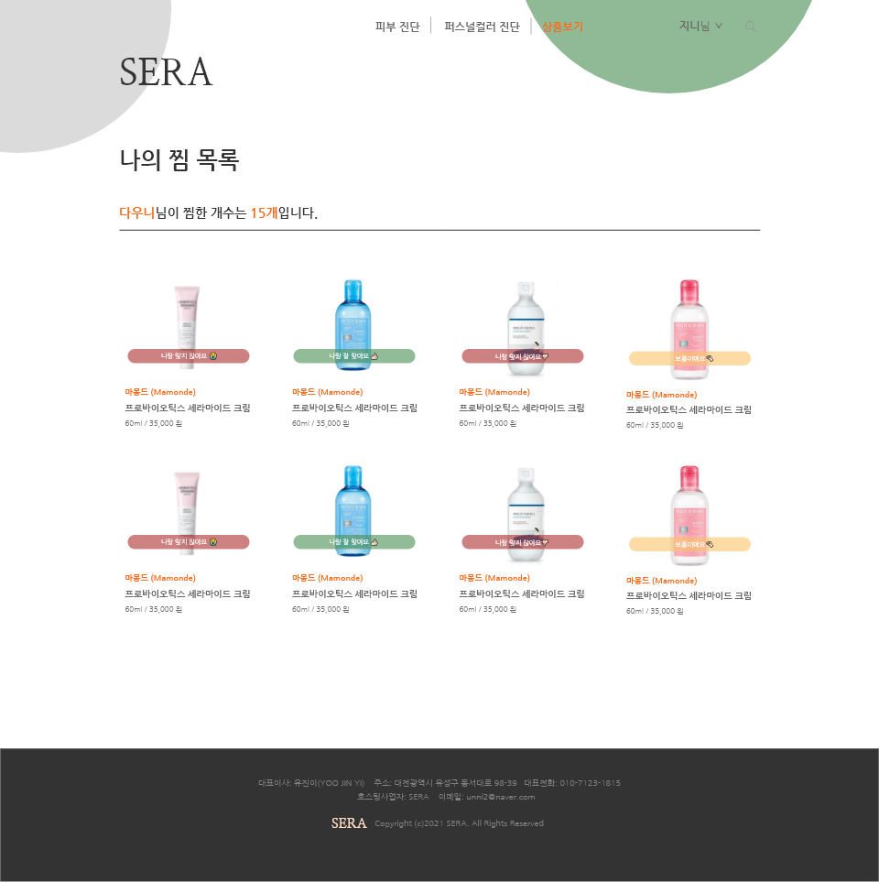
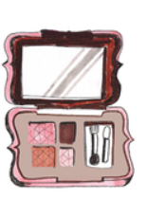
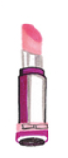

11. 찜 목록
하트(찜하기) 누른 상품 리스트 보여줌
다시 누르면 찜하기 취소 가능

